Slide 1
装饰者模式

Slide 2
星巴兹咖啡案例
星巴兹咖啡订单系统：
1.单品咖啡（不含调料）：
* HouseBlend--星巴克研磨咖啡粉
* DarkRoast--超优深焙
* Decaf--无因咖啡
* Espresso--意大利浓咖啡
2.调料：
* milk--牛奶
* soy--豆浆
* mocha--摩卡
* whip--奶泡
3.要求在扩展新的咖啡类的时候，具有良好的扩展性、改动方便、维护方便
4.使用OO来计算不同种类咖啡的费用，允许单品或单品+调料组合的方式进行下单

Slide 3
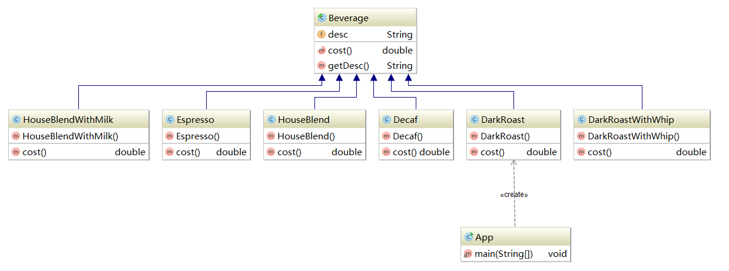
星巴兹咖啡案例
方案1：
不同品种的计算价格实现不一样，任何产品（不论单品或组合品种）都包括产品的名称（亦或产品描述），这里可以将其抽象为一个抽象类，所有的子产品都继承这个基类即可。

Slide 4
星巴兹咖啡案例
方案1：
方案1缺陷：
1.通过子类不断地继承，造成非常多地子类，这样代码地复用性非常少，且维护庞大的子类是非常麻烦的事情，且也不推荐使用继承的方式，推荐多使用组合，违背合成复用原则；
2.各种价格的上涨或新增咖啡的品种，都需要改动源代码，违背OCP
代码子类庞大的原因：
主要是由于调料和饮料之间可以任意搭配，这样出现了排列组合。从而使得排列组合的结果非常多。如果把饮料这种基底料保持不变，即同样采用继承的方式来实现，但是调料就不采用继承的方式，而是将调料作为成员属性，通过判断是否含有该调料来动态的进行价格计算，换句话说，饮料种类品种保持不变，即便是添加了调料的饮料并不会增加一个子类出来，这样就把子类的数量减少了。

Slide 5
星巴兹咖啡案例
方案2：
保持饮料基底料实现不变，这样基底料的数量及具体子类的数量，由于添加调料而派生出来的新品种就不单独设计成一个类，这样就减少子类的数量，为了方便计算价格，需要将调料写成常量，我们只需要在每种基底料的时候判断顾客是否添加该调料来计算总的价格即可。
实现设计：
1.之前的抽象类可以设计为具体的类，可以先计算所有的调料的价格
public double cost(){//计算调料的总价
double price=0.0;
if(isMilk())price+=MILK_PRICE;
if(isSoy())price+=SOY_PRICE;
if(isMocha())price+=MOCHA_PRICE;
if(isWhip())price+=WHIP_PRICE;
return price;
};

Slide 6
星巴兹咖啡案例
方案2：
2.初步认为价格调料价格不变，可以写入接口进行设计
public interface ProductPrice {
double MILK_PRICE=2.4;
double SOY_PRICE=3.4;
double MOCHA_PRICE=4.5;
double WHIP_PRICE=5.6;
}
3.超类设计好之后，换句话说基类完成了所有的调料的计算，那么我们的子类只需要告诉是否需要该调料就可以动态的计算出调料的价格，子类的cost()需要通过super.cost()+基底料的价格，不考虑顾客订单的数量，即可以计算出价格。

Slide 7
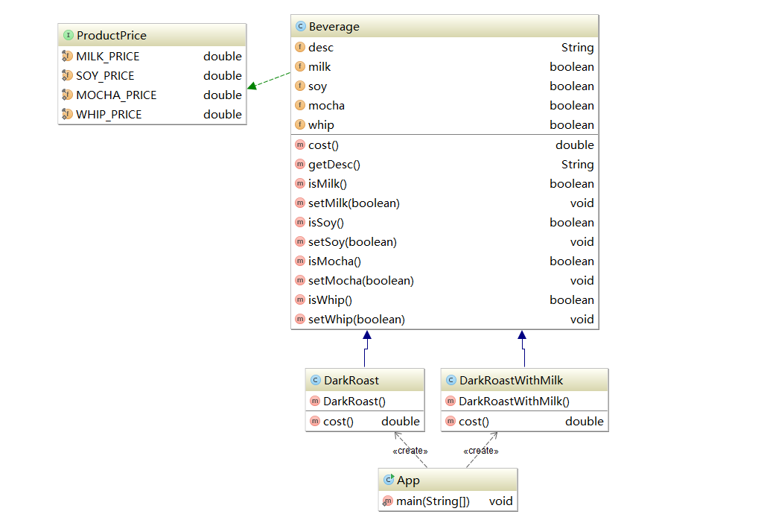
星巴兹咖啡案例
方案2：
我们可以得到如下设计方案

Slide 8
星巴兹咖啡案例
方案2：
方案2弊端：
1.调料的价格改变，我们需要改动接口的参数
2.如果有新品出现，那么基类的cost()方法需要做改动
3.如果有新品种，并且这些新品种有可能不适用这套系统，例如冰茶这个产品用咖啡这套订单系统就不适用了，因为你没法用冰茶去继承Beverage，那么会使得这个冰茶产品会有一些它不应该具备的功能，比如判断是否含有某些调料（例如奶泡），这个功能对于冰茶而言是不需要具备的功能。

Slide 9
星巴兹咖啡案例
方案结论
不论是方案1还是方案2都完全无法用继承解决问题，要么设计的时候出现类爆炸要么就是代码死板或者是基类加入新的功能的时候并不适合所有的子类。
其实基底料保持不变，我们可以往里面添加调料进行点缀饮料，通过额外的方式使得饮料的风味发生变化。在我们的编程世界里面，我们也可以实现在不改变原有代码的情况下，可以很方便的使得类进行扩展，为其搭配新的功能。在此介绍一种新的设计模式：装饰者模式。
比如你可以拿一杯DarkRoast(深优烘焙咖啡)为基底料，然后我们可以往里面添加摩卡、奶泡进行装饰它，使得这杯咖啡的味道比原味更为清香扑鼻。

Slide 10
星巴兹咖啡案例
装饰者模式代码：2份摩卡和加奶泡放到意大利浓咖啡里面
装饰器：CondimentDecorator
public abstract class CondimentDecorator extends Beverage {
public abstract String getDesc();
}
饮料：
public abstract class Beverage {//饮料
protected String desc;//产品描述,通过构造器初始化它
public abstract double cost();
public String getDesc() {
return desc;
}
}

Slide 11
星巴兹咖啡案例
意大利浓咖啡： Espresso
public class Espresso extends Beverage {
public Espresso(){
this.desc="意大利浓咖啡";
}
@Override
public double cost() {
return 2;
}
}

Slide 12
星巴兹咖啡案例
App代码示例：
Beverage espresso = new Espresso();
espresso = new Mocha(espresso);
espresso = new Mocha(espresso);
espresso = new Whip(espresso);
System.out.println(espresso.getDesc());
System.out.println(espresso.cost());

Slide 13
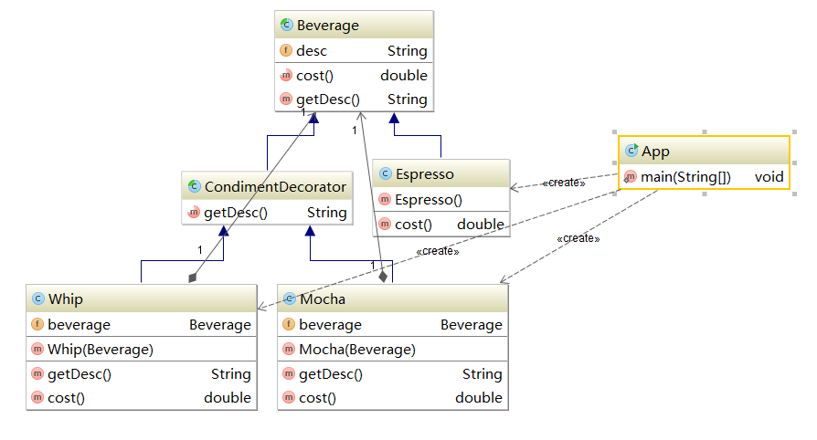
星巴兹咖啡案例

Slide 14
星巴兹咖啡案例
作业：
1.思考P99问题

